Slide 1
서버 프로그래머 포트폴리오
2024년
PORTFOLIO
김동재

Slide 2
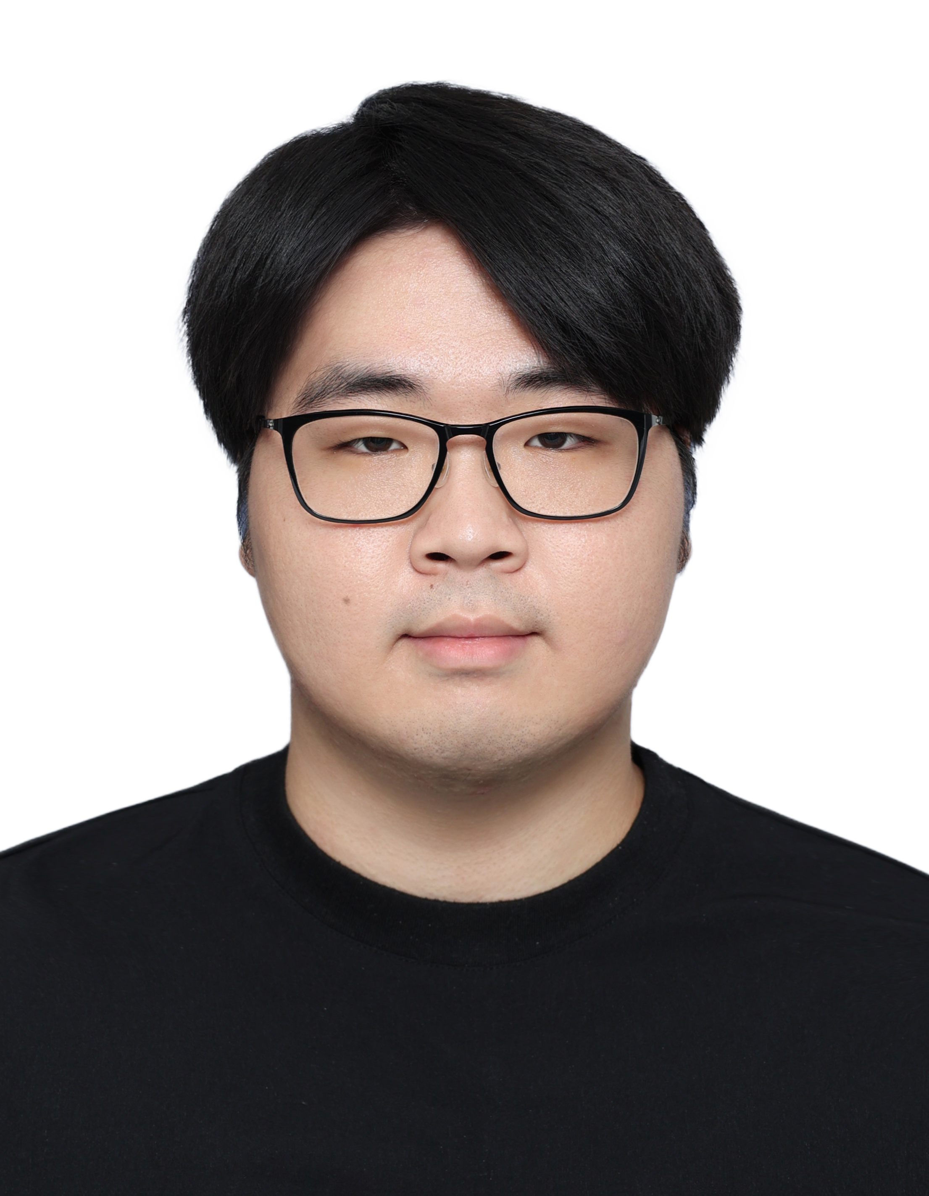
자기소개
Skills
언어.
- C
- C++
- python
서버.
- BOOST/ASIO
- IOCP
- 멀티스레딩
DB.
- MS SQL
Etc.
- git
김동재
Tel. 010-2651- 7105
E-Mail. toymas24@gmail.com
Address. 경기도 용인시
Birth. 2000.12.25
학력.
2018년 부명고등학교 졸업
2019년 한국공학대학교 입학
2025년 한국공학대학교 졸업 예정

Slide 3
프로젝트 목차
2. 2인
탱크 게임
3. 기타
프로젝트
1. 졸업 작품

Slide 4
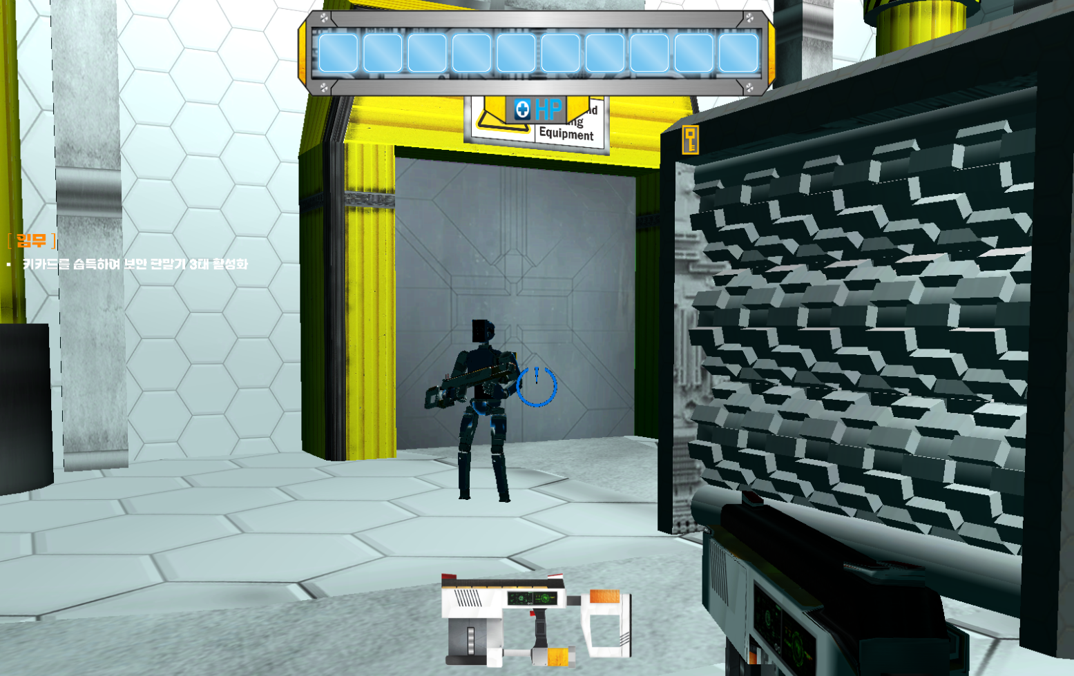
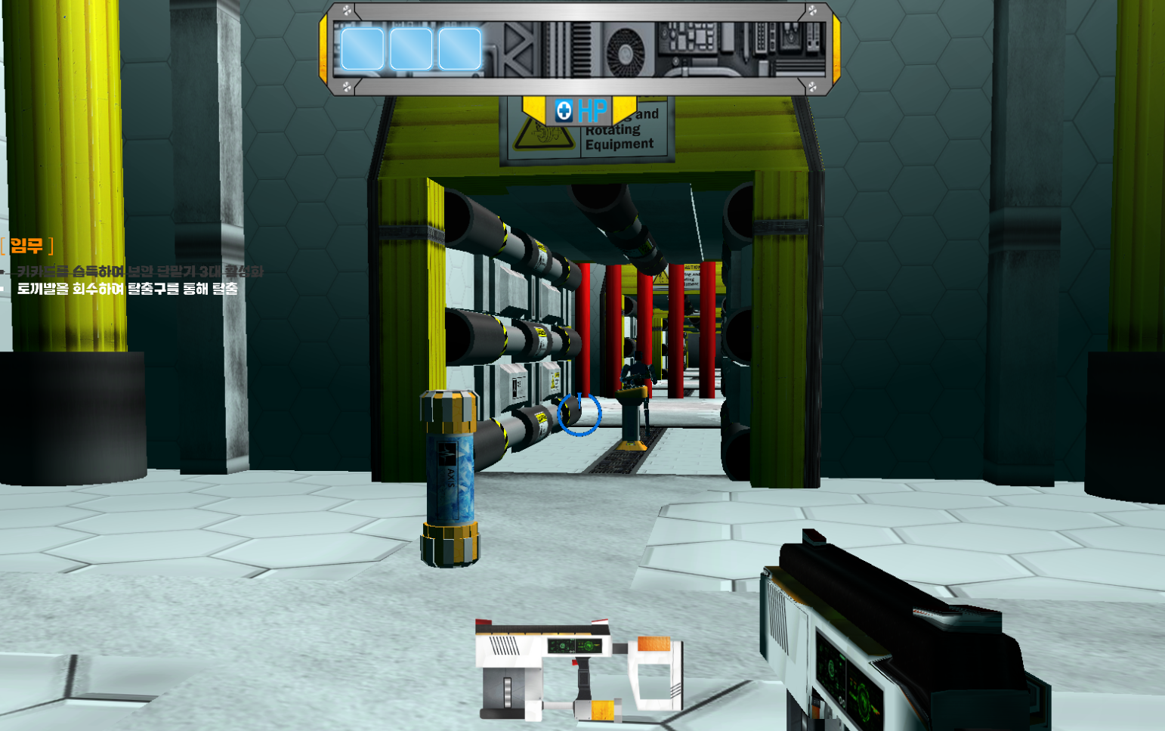
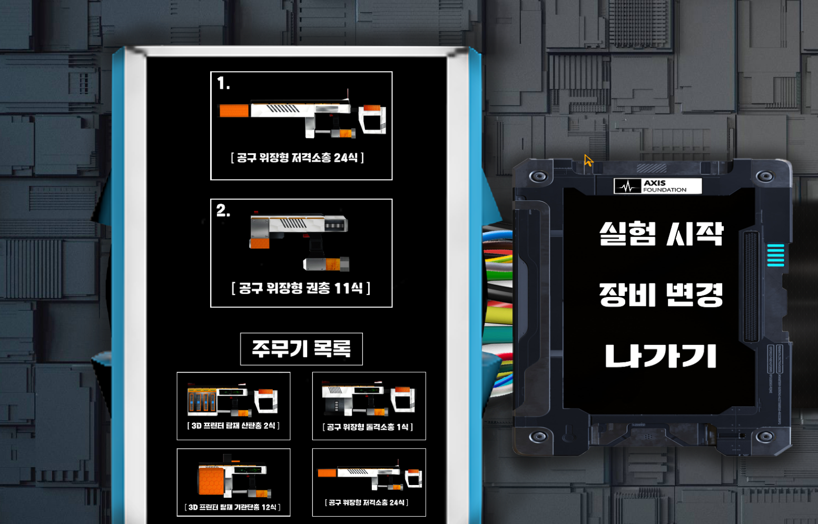
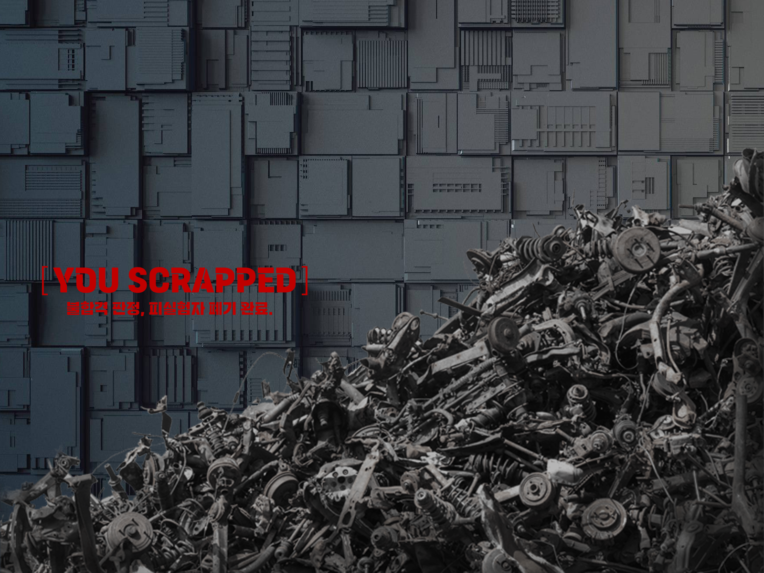

1. 졸업 작품 - 소개
● 장르 : Extraction Shooter
● 개발 기간 : 2023.11 ~ 2024.08
● 개발 인원 : 3명(클라이언트 1, 서버 1, 기획 및 그래픽 1)
● 사용 도구 : C++11, Boost/ASIO, Directx12
● 역할 : 팀장, 서버 프로그래머 – 전반적인 서버의 구조와 게임 시스템 구현 ● GITHUB : https://github.com/KimDJ7105/KYK-Proj https://github.com/KimDJ7105/KYK_pro_con
● 영상 : https://youtu.be/WILVtBHlOO4
▲순서대로 로비, 게임 아웃, 탈출 시 화면과 우측의 플레이 스크린샷

Slide 5
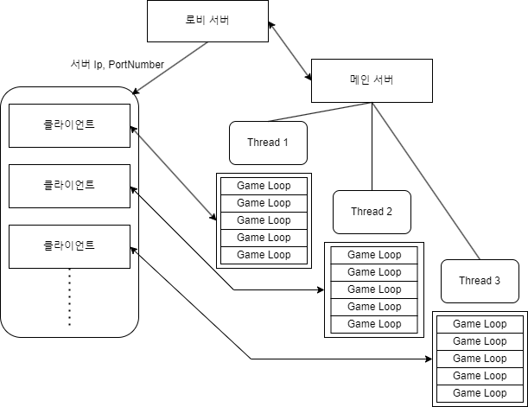
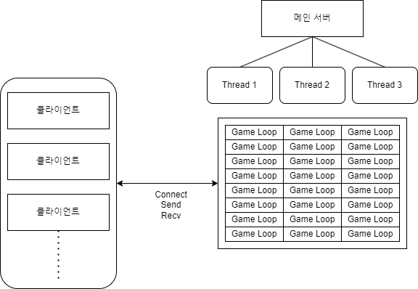
1. 졸업 작품
개선 전 스레드 구조
개선 후 스레드 구조
개선 전 스레드 구조에서는 모든 스레드가 진행중인 모든 게임 루프의 연산에 관여한다.
이는 다수의 임계 영역을 발생 시키며 concurrent_unordered_map 등의 병렬 컨테이너를 사용해야만 한다.
이 문제를 해결하기 위해 각 스레드는 자신에게 할당된 게임 루프만을 독자적으로 연산하도록 구조를 수정했다.
이를 통해 임계 영역을 제거하고 병렬 컨테이너와 같은 높은 오버헤드를 가진 자료구조의 사용을 최소화 하고자 하였다.

Slide 6
1. 졸업 작품
void SERVER::do_accept()의 일부
std::cout << "Client " << p_id << " loged in\n";
auto it = games.find(g_game_ID); //생성된 게임이 있는지 확인
if (it == games.end()) //없는 경우 새로운 게임을 생성
{
games[g_game_ID] = std::make_shared<GAME>(g_game_ID);
SetGameStartTimer();
}
else if (games[g_game_ID]->get_game_state() != ST_READY) //게임이 있지만 진행중이거나 끝난 경우도 새로운 게임을 생성
{
g_game_ID++;
games[g_game_ID] = std::make_shared<GAME>(g_game_ID);
SetGameStartTimer();
}
//게임에 플레이어 추가
games[g_game_ID]->ingame_player[p_id] = std::make_shared<SESSION>(std::move(socket_), p_id, games[g_game_ID]->get_team_num());
games[g_game_ID]->ingame_player[p_id]->set_serverinfo(games[g_game_ID], this);
games[g_game_ID]->ingame_player[p_id]->start();
if (games[g_game_ID]->ingame_player.size() == MAX_USER) g_game_ID++; //게임에 플레이어가 다 차면 다음 게임 지정
if (games.size() == MAX_GAME) { //제한된 게임 수에 도달하면 다른 스레드에 Connect 하도록 조치
//로비 서버에게 다음 스레드 포트번호를 전달
int n_port = get_next_port_number();
sl_packet_set_port set_port;
set_port.size = sizeof(sl_packet_set_port);
set_port.type = SL_SET_PORT;
strcpy_s(set_port.port, std::to_string(n_port).c_str());
lobby->Send_Packet(&set_port);
}
class SERVER
- 소켓을 관리하는 Class
담당 스레드의 io_context객체를 가지고있다.
class GAME
- 각각의 게임을 관리하는 Class
같은 게임에 참가한 플레이어를 저장한다.
게임에 속한 오브젝트를 제어한다.
std::unordered_map<int, std::shared_ptr<GAME>> games;
- Class SEVER의 맴버
스레드에서 진행중인 게임을 저장하는 컨테이너
class SESSION
- 클라이언트 정보를 관리하는 Class
담당 클라이언트의 게임 내 정보를 저장한다.
클라이언트와의 Send, Recv 역할을 수행한다.
std::unordered_map<int, std::shared_ptr<SESSION>> ingame_player;
- Class GAME의 맴버
해당 게임에 참가한 플레이어를 저장하는 컨테이너
int SERVER::get_next_port_number()
- Class SERVER의 맴버함수
다음 소켓의 포트번호를 리턴한다.
위 사진은 메인 서버의 accept역할 함수의 일부이다. 빨간색 테두리 영역은 새로 접속한 플레이어가 참가 가능한 게임을 탐색하고, 없는 경우 새로운 게임을 생성하는 부분이다. 초록색 테두리 영역은 플레이어를 선택된 게임에 참가 시키는 부분이다. 마지막 파란색 테두리 영역은 스레드가 관리하는 게임이 일정 이상이라면 클라이언트가 다음 스레드가 관리하는 소켓에 접속하도록 로비 서버에게 전달하는 부분이다.

Slide 7
1. 졸업 작품 - 소감
프로젝트 초기에 클라이언트가 기존에 정했던 언리얼 엔진 기반에서 Vulkan으로,
그리고 Direct3D로 변경되었다. 이에 프로젝트 진행이 더뎌졌고
기존의 일정에 맞추지 못해 팀원들의 사기가 저조했다.
프로젝트의 팀장으로서 꾸준한 의사소통과 격려, 일정 확인을 통해 프로젝트를 이끌었다.
서버 프로그래머로서 이번 프로젝트에서 BOOST/ASIO를 처음으로 사용해보았고 이에 많은 어려움이 있었다.
부족한 부분을 채우기 위해서 스스로 공부해야 했다. 공부를 통해 막혔던 문제를 해결하고 성능을 개선하고
안정성을 늘릴 때마다 굉장히 즐거웠고 프로젝트를 잘 마치는데 큰 원동력이 되어주었다.
이번 프로젝트에서 아쉬운점이 있다면 팀원들이 각자의 영역에서 벗어나지 못했다는 것이다. 나와 클라이언트
프로그래머는 각자의 도전을 마주해야 했기에 서로의 영역에서 도와주기 어려웠다. 만일 내가 클라이언트에 대해서
더 잘 알고있었더라면 프로젝트 진행이 더 수월했을 것이다.
프로젝트가 각자의 영역에서 각자 열심히 한다고 되는것이 아니라는 것을 깨달았다. 대부분이 서로 얽혀있어
힘을 합쳐 해결해야했으며 이를 위해서는 팀원간 의사소통이 중요하다는 것을 느꼈다.
이번 프로젝트에서는 안정적이고 내가 온전하게 제어 가능한 구조를 만들고자 하였다. 때문에 병렬성을
다소 희생하더라도 임계 영역을 최소화하고자 하였다.

Slide 8
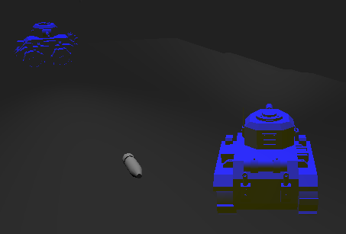
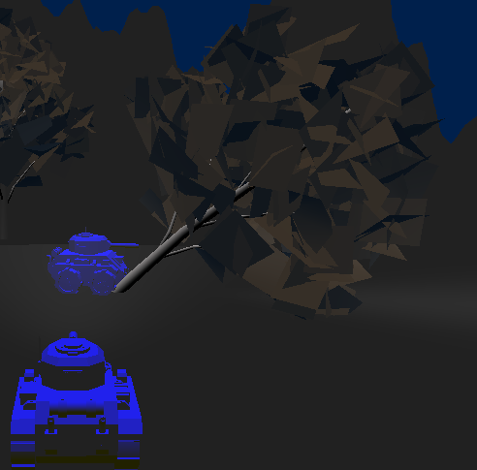
3. 2인 탱크 게임
● 장르 : Arcade Shooting
● 개발 기간 : 2023.10 ~ 2023.11
● 개발 인원 : 3명(클라이언트 1, 서버 2)
● 사용 도구 : C++11, Window Socket API, Directx12
● 역할 : 서버 프로그래머 – 클라이언트간 연결, 통신 구조 설계 및 쓰레드간 동기화 ● GITHUB : https://github.com/KimDJ7105/2023_network_game_project ● 영상 : https://youtu.be/D9Qg2tHPRF4

Slide 9
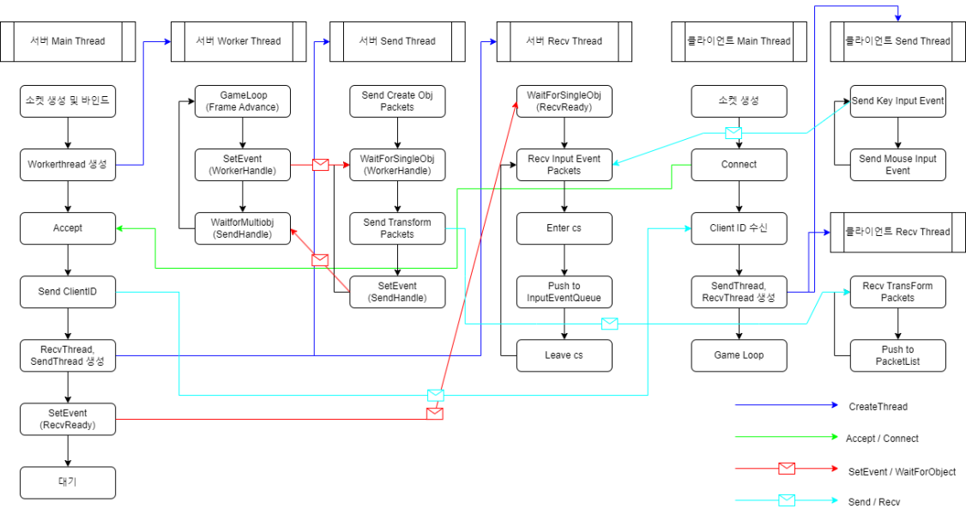
3. 2인 탱크게임
- 2개의 클라이언트가 모두 접속하기 전까지는 게임 루프를 작동하지 않고 대기하도록 구현했다.
- 이후 모든 클라이언트가 접속하면 Recv와 Send용 스레드를 깨우고 게임 루프를 시작한다.
- 각 스레드는 Event 방식을 사용하여 동기화를 진행하였다.
- 게임 루프를 통해 연산한 결과를 각 클라이언트에 전송할 때 이를 주 스레드에서 하지 않고 Send 스레드에서 전송하도록 했다. 또한 주 스레드와 Send 스레드를 동기화 하여 오류가 발생하지 않도록 하였다.
- 이를 통해 Send 함수의 블락킹에 의한 성능 하락을 최소화 하고자 하였다.

Slide 10
3. 2인 탱크게임 – 소감

Slide 11



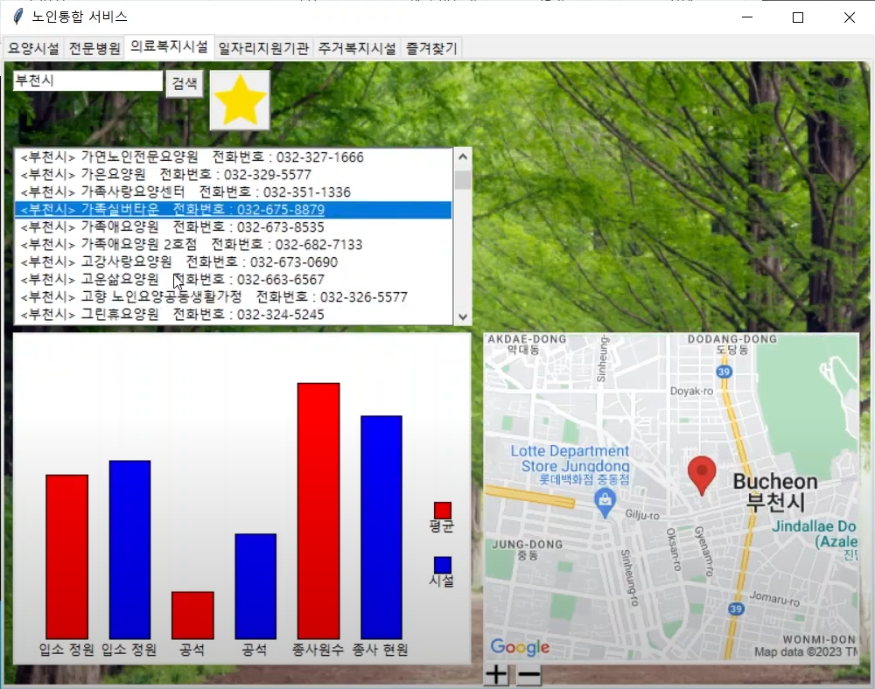
4. 기타 프로젝트
● 장르 : 2D 횡스크롤 액션 게임
● 개발 기간 : 2022.09 ~ 2022.11
● 개발 인원 : 1명
● 사용 도구 : Python, Pico2d ● GITHUB : https://github.com/KimDJ7105/2DGP_project
● 영상 : https://www.youtube.com/watch?v=3agamb7bIcA
● 주제 : 노인 복지시설 통합 검색 시스템
● 개발 기간 : 2023.05 ~ 2023.06
● 개발 인원 : 2명
● 사용 도구 : Python, C++ ● GITHUB : https://github.com/KimDJ7105/Script-project
● 영상 : https://www.youtube.com/watch?v=hpfeE---vyw

